Slide 1
LSTM 실습
https://youtu.be/rWq1ti9J24I

Slide 2
주제
코드 설명

Slide 3
주제
LSTM을 이용한 주가 예측 모델
LSTM : RNN의 vanishing gradient 문제를 해결한 신경망
10일치의 데이터를 이용해 다음 5일 후의 종가를 예측하는 모델
1일 후의 종가를 예측하지 않는 이유?
1일 | 2일 | 3일 | 4일 | 5일 | 6일 | 7일 | 8일 | 9일 | 10일
1일 | 2일 | 3일 | 4일 | 5일

Slide 4
코드 설명
Shallow / Deep copy
>>> a = [[1,2],[3,4]]
>>> b = copy.copy(a)
>>> a[1].append(5)
>>> a
[[1, 2], [3, 4, 5]]
>>> b
[[1, 2], [3, 4, 5]]
>>> a = [[1,2],[3,4]]
>>> b = copy.deepcopy(a)
>>> a[1].append(5)
>>> a
[[1, 2], [3, 4, 5]]
>>> b
[[1, 2], [3, 4]]

Slide 5
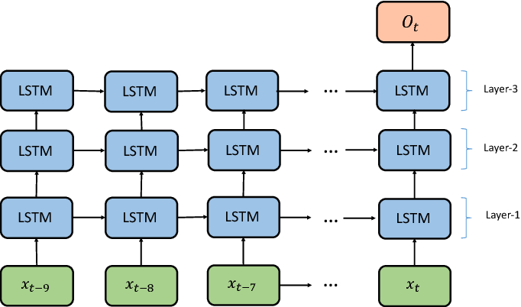
코드 설명
N_layers
Stacked LSTM

Slide 6
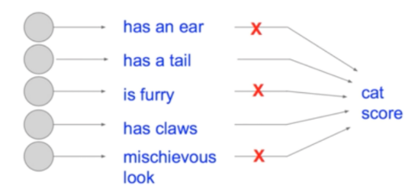
코드 설명
Dropout
신경망의 뉴런을 부분적으로 생략하여 모델의 과적합을 해결해주는 방법
train의 loss ↓ 그러나, test의 loss ↑

Slide 7
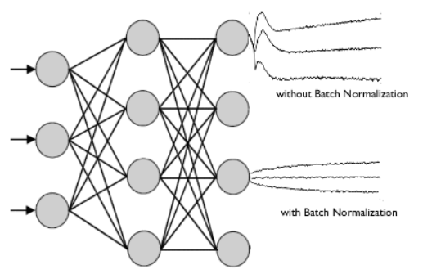
코드 설명
Use_bn
Bn : Batch normalization
신경망 안에 평균과 분산을 조정하는 과정이 포함되어 ‘Internal Covariance Shift(내부 공변량 변화)’ 문제를 해결하는 방법
네트워크의 각 레이어나 Activation 마다
입력값의 분산이 달라지는 현상

Slide 8
코드 설명
Len(dataset)
Dataset = [1, 2, 3, 4, 5, 6, 7, 8, 9, 10]
Len(dataset) = 10?
X_frames = 3
Y_frames = 1
=> Len(dataset) - (x_frames + y_frames) + 1
10 - (3 + 1) + 1 = 7

Slide 9
코드 설명
__getitem__
1 log(1) - log(2) => log(1 / 2)
1 log(1) - log(2)
2 log(2) - log(2)
2 log(2) - log(2)
10 log(10) - log(20) => log(10 / 20) = log(1 / 2)
10 log(10) - log(20)
20 log(20) - log(20)
20 log(20) - log(20)
X_frames + y_frames
idx
X_frames
1일 | 2일 | 3일 | 4일 | 5일 | 6일 | 7일 | 8일 | 9일 | 10일
1일 | 2일 | 3일 | 4일 | 5일

Slide 10
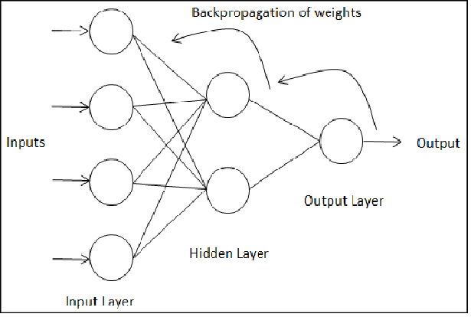
코드 설명
Back propagation
역방향으로 진행하며
가중치를 갱신함
=> 효율적인 loss 계산

Slide 11
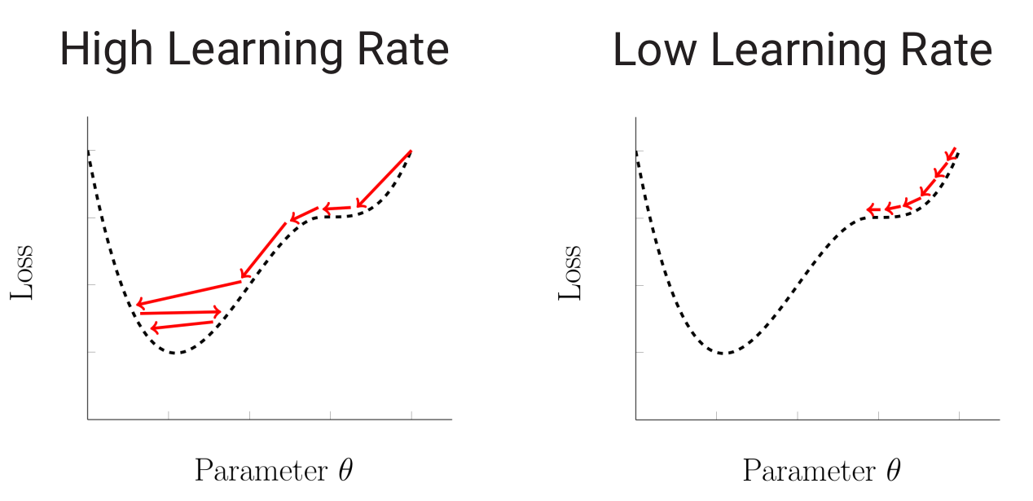
코드 설명
Optimization
loss가 가장 작은 (기울기가 0인) 곳을 찾기 위함

